Slide 1
셰이더프로그래밍
Lecture 6
이택희

Slide 2
지난 시간
버텍스 쉐이더 사용 애니메이션
프레그먼트 쉐이더 사용 애니메이션

Slide 3
개요
텍스쳐 매핑
텍스쳐 생성
텍스쳐 사용
실습

Slide 4
텍스쳐 매핑

Slide 5
텍스쳐 매핑
텍스쳐란?
물체의 표면의 디테일을 표현하고자 할 때 모두 버텍스로 표현하기 위해선 매우 많은 데이터가 필요
해당 부분을 이미지로 대체 할 경우 간단하게 복잡한 표면을 표현 할 수 있음
이 이미지를 텍스쳐라 함

Slide 6
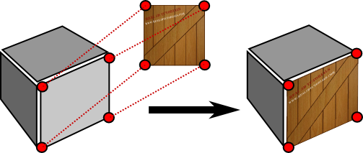
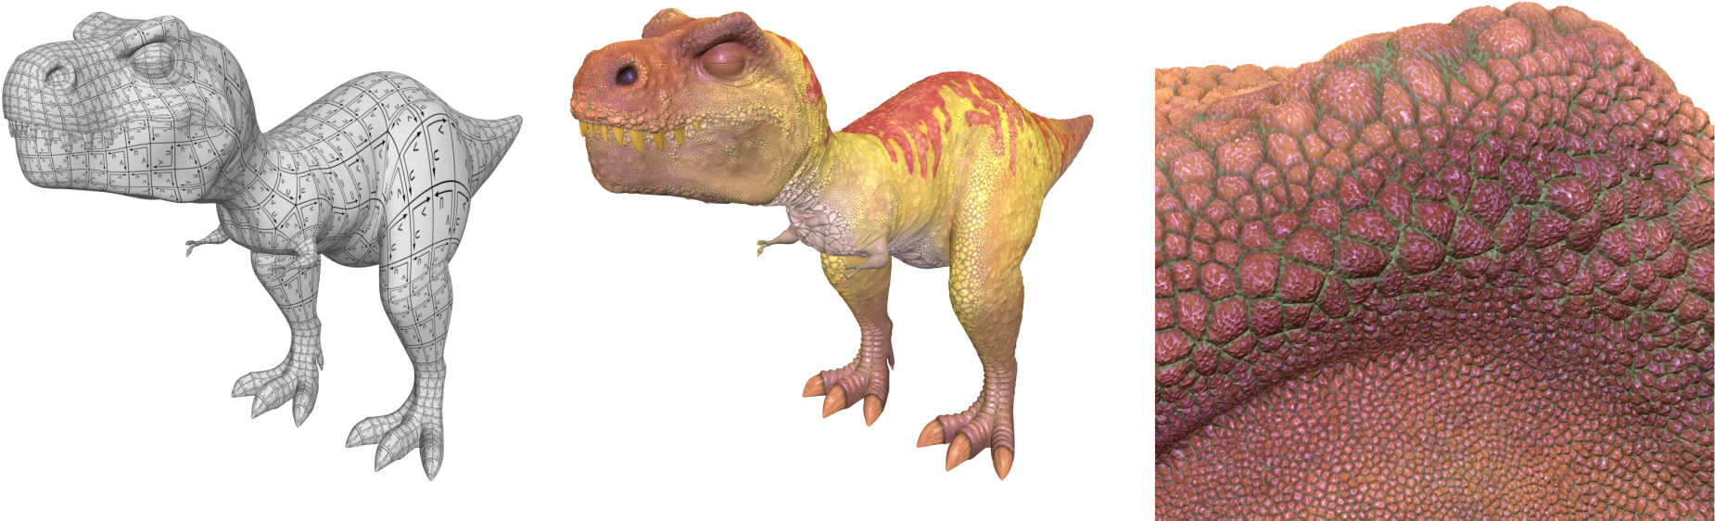
텍스쳐 매핑

Slide 7




텍스쳐 매핑
필요한 데이터
이미지 (jpg, bmp, png, tiff, …)
매핑 위치
?
$$v_{0}$$
$$v_{2}, v_{3}$$
이미지
$$v_{1},v_{4}$$
$$v_{5}$$

Slide 8
텍스쳐 매핑
텍스쳐 상에서 사용되는 좌표계는 u, v 혹은 s, t 로 표현 됨
v (t)
OpenGL 의 경우 u, v 의 축이 왼쪽 그림과 같다
u (s)

Slide 9
텍스쳐 매핑
u, v 혹은 s, t 의 범위는 0.0f ~ 1.0f 임
v
1.0f
u
0.0f
1.0f

Slide 10
텍스쳐 매핑
u, v 혹은 s, t 의 범위는 0.0f ~ 1.0f 임
(0.0f, 1.0f)
(1.0f, 1.0f)
(?, ?)
(0.0f, 0.0f)
(1.0f, 0.0f)

Slide 11
텍스쳐 매핑
텍스쳐 좌표는 0.0f ~ 1.0f 사이로 normalize 됨
이미지 해상도와 별개임
(1.0f, 1.0f)
(1.0f, 1.0f)

Slide 12








텍스쳐 매핑
$$t_{0}$$
$$t_{2}$$
$$v_{0}$$
$$v_{2}, v_{3}$$
$$v_{1},v_{4}$$
$$v_{5}$$
$$t_{1}$$
$$t_{3}$$

Slide 13




텍스쳐 매핑
$$v_{0}$$
$$v_{2}, v_{3}$$
$$v_{1},v_{4}$$
$$v_{5}$$

Slide 14
텍스쳐 매핑
텍스쳐 샘플링은 어느 단계에서 이루어 질까?
Vertex Shader
Primitive Assembly
Rasterization and Interpolation
Fragment Shader
Frame Buffer

Slide 15
텍스쳐 매핑
Vertex Shader
Primitive Assembly
Rasterization and Interpolation
Fragment Shader
Frame Buffer
Texture Sampling

Slide 16
텍스쳐 매핑
Vertex Shader
Primitive Assembly
Rasterization and Interpolation
Fragment Shader
Frame Buffer
Sampling 을 위해선 텍스쳐 좌표가 필요하고 좌표를 얻기 위해선 버텍스 쉐이더로 부터 받아야 함
→ Attribute
Texture Sampling

Slide 17
텍스쳐 매핑
Vertex Shader
…
in vec3 Position;
Vertex Shader
…
in vec3 Position;
in vec2 TexPos;

Slide 18








텍스쳐 매핑
$$t_{0}$$
$$t_{2}$$
$$v_{0}$$
$$v_{2}, v_{3}$$
$$v_{1},v_{4}$$
$$v_{5}$$
$$t_{1}$$
$$t_{3}$$
버텍스당 텍스쳐 좌표 하나씩 필요함
→ 버텍스 정보에 텍스쳐 좌표 추가 필요

Slide 19


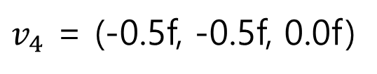



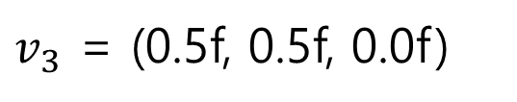

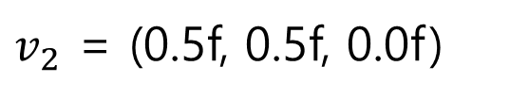



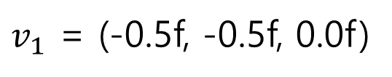

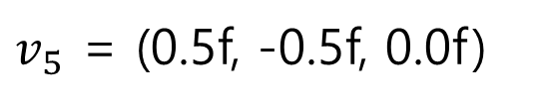


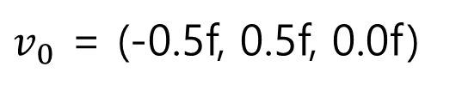
텍스쳐 매핑
$$t_{0}$$
$$t_{2}$$
$v_{0}$ = (-0.5f, 0.5f, 0.0f)
$$v_{2}, v_{3}$$
$$v_{0}$$
$v_{1}$ = (-0.5f, -0.5f, 0.0f)
$v_{2}$ = (0.5f, 0.5f, 0.0f)
$$v_{1},v_{4}$$
$v_{3}$ = (0.5f, 0.5f, 0.0f)
$$v_{5}$$
$$t_{1}$$
$$t_{3}$$
$v_{4}$ = (-0.5f, -0.5f, 0.0f)
$v_{5}$ = (0.5f, -0.5f, 0.0f)
$t_{0}$ = (0.0f, 1.0f)
$t_{2}$ = (1.0f, 1.0f)
$t_{1}$ = (0.0f, 0.0f)
$t_{3}$ = (1.0f, 0.0f)

Slide 20


















텍스쳐 매핑
$$t_{0}$$
$$v_{0}$$
$$t_{1}$$
$$v_{1}$$
$$t_{0}$$
$$t_{2}$$
$$v_{2}, v_{3}$$
$$v_{2}$$
$$v_{0}$$
$$t_{2}$$
$$t_{3}$$
$$v_{3}$$
$$v_{1},v_{4}$$
$$v_{5}$$
$$t_{1}$$
$$t_{3}$$
$$v_{4}$$
$$v_{5}$$

Slide 21



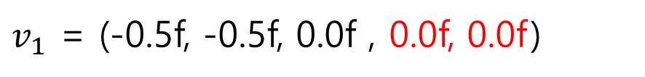

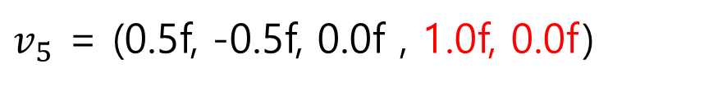



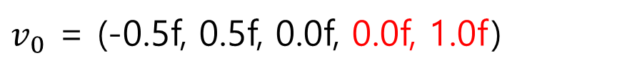


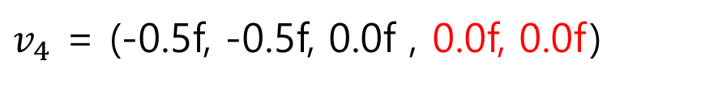


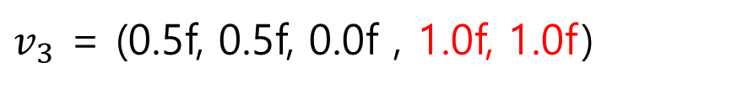








텍스쳐 매핑
$$t_{0}$$
$$v_{0}$$
$$v_{0}$$
$$v_{2}, v_{3}$$
$$t_{1}$$
$$v_{1}$$
$t_{0}$ = (0.0f, 1.0f)
$$v_{2}$$
$$t_{2}$$
$t_{1}$ = (0.0f, 0.0f)
$t_{2}$ = (1.0f, 1.0f)
$$t_{3}$$
$t_{3}$ = (1.0f, 0.0f)
$$v_{3}$$
$$v_{1},v_{4}$$
$$v_{5}$$
$$v_{4}$$
$v_{0}$ = (-0.5f, 0.5f, 0.0f, 0.0f, 1.0f)
$$v_{5}$$
$v_{1}$ = (-0.5f, -0.5f, 0.0f , 0.0f, 0.0f)
$v_{2}$ = (0.5f, 0.5f, 0.0f , 1.0f, 1.0f)
$v_{3}$ = (0.5f, 0.5f, 0.0f , 1.0f, 1.0f)
$v_{4}$ = (-0.5f, -0.5f, 0.0f , 0.0f, 0.0f)
$v_{5}$ = (0.5f, -0.5f, 0.0f , 1.0f, 0.0f)

Slide 22


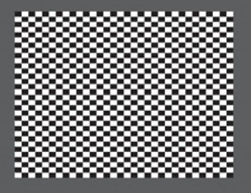
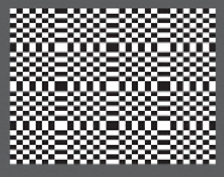
텍스쳐 매핑
u, v 좌표가 0보다 작거나 1보다 클 경우
wrap 형식에 따라 채워짐

Slide 23
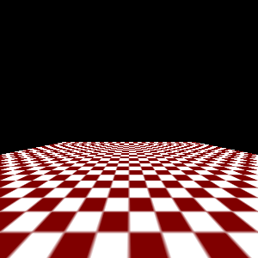
텍스쳐 매핑
텍스쳐 샘플링

Slide 24
텍스쳐 생성

Slide 25
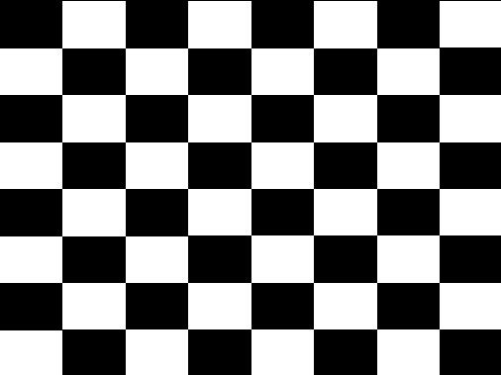
텍스쳐 생성
static const GLulong checkerboard[] =
{
0xFFFFFFFF, 0x00000000, 0xFFFFFFFF, 0x00000000, 0xFFFFFFFF, 0x00000000, 0xFFFFFFFF, 0x00000000,
0x00000000, 0xFFFFFFFF, 0x00000000, 0xFFFFFFFF, 0x00000000, 0xFFFFFFFF, 0x00000000, 0xFFFFFFFF,
0xFFFFFFFF, 0x00000000, 0xFFFFFFFF, 0x00000000, 0xFFFFFFFF, 0x00000000, 0xFFFFFFFF, 0x00000000,
0x00000000, 0xFFFFFFFF, 0x00000000, 0xFFFFFFFF, 0x00000000, 0xFFFFFFFF, 0x00000000, 0xFFFFFFFF,
0xFFFFFFFF, 0x00000000, 0xFFFFFFFF, 0x00000000, 0xFFFFFFFF, 0x00000000, 0xFFFFFFFF, 0x00000000,
0x00000000, 0xFFFFFFFF, 0x00000000, 0xFFFFFFFF, 0x00000000, 0xFFFFFFFF, 0x00000000, 0xFFFFFFFF,
0xFFFFFFFF, 0x00000000, 0xFFFFFFFF, 0x00000000, 0xFFFFFFFF, 0x00000000, 0xFFFFFFFF, 0x00000000,
0x00000000, 0xFFFFFFFF, 0x00000000, 0xFFFFFFFF, 0x00000000, 0xFFFFFFFF, 0x00000000, 0xFFFFFFFF
};

Slide 26
텍스쳐 생성
전체적인 순서는 VBO 생성하는 법과 비슷함
glGenTextures(1, &gTextureID);
glBindTexture(GL_TEXTURE_2D, gTextureID);
glTexImage2D(GL_TEXTURE_2D, 0, GL_RGBA, 8, 8, 0, GL_RGBA, GL_UNSIGNED_BYTE, checkerboard);

Slide 27
텍스쳐 생성
glTexParameteri(GL_TEXTURE_2D, GL_TEXTURE_MIN_FILTER, GL_NEAREST);
glTexParameteri(GL_TEXTURE_2D, GL_TEXTURE_MAG_FILTER, GL_NEAREST);
glTexParameteri(GL_TEXTURE_2D, GL_TEXTURE_WRAP_S, GL_CLAMP_TO_EDGE);
glTexParameteri(GL_TEXTURE_2D, GL_TEXTURE_WRAP_T, GL_CLAMP_TO_EDGE);

Slide 28
텍스쳐 사용

Slide 29
텍스쳐 사용
#version 330
in vec3 Position;
in vec2 TexPos;
out vec2 vTexPos;
void main()
{
gl_Position = vec4(Position, 1.0);
vTexPos = TexPos;
}
#version 330
uniform sampler2D uTexSampler;
in vec2 vTexPos;
out vec4 FragColor;
void main()
{
FragColor = texture(uTexSampler, vTexPos);
}
int uniformTex = glGetUniformLocation(gShaderProgram, "uTexSampler");
glUniform1i(uniformTex, 0);
glActiveTexture(GL_TEXTURE0);
glBindTexture(GL_TEXTURE_2D, gTextureID);

Slide 30
실습

Slide 31
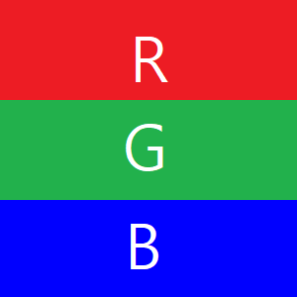
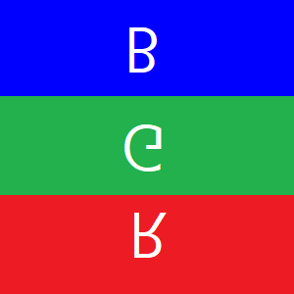
실습
새로운 Shader 및 API 생성 후 구현
문제 : 블러 효과 구현 해보기
문제 : 좌표 꼬아 보기
V 좌표가 반대이므로 이 Texture 활용

Slide 32



실습
문제 : 좌표 꼬아 보기

Slide 33
실습
Notes:
숙제 시험에 나옴

Slide 34
실습

